Slide 1
Lógica digital
Arquitectura de Computadores – IIC2343
1-2019
Yadran Eterovic

Slide 2
La lógica digital es el verdadero hardware del computador
Conceptualmente, está en la frontera entre la ciencia de la compu-tación y la ingeniería eléctrica
Los elementos básicos a partir de los cuales se construyen todos los computadores digitales son simples:
  los circiutos digitales se construyen a partir de unos pocos elementos primitivos, combinándolos de innumerables formas

Slide 3
lenguajes orientados o problemas
5) lenguajes de alto nivel, traducidos por
compiladores, o interpretados
4) forma simbólica de los lenguajes de
más abajo, traducida por el assembler
lenguaje assemly
3) instrucciones adicionales, otra orga-
nización de memoria, capacidad de eje-
cución concurrente → interpretado por un
programa: el sistema operativo
máquina del sistema operativo
arquitectura del set de instrucciones (ISA)
2) instrucciones ejecutadas por el
microprograma o circuitos del hardware
1) 32 registros + ALU → datapath, micro-
programado o controlado por hardware
microarquitectura
lógica digital
0) compuertas (gates), álgebra de Boole,
registros, el motor de computación

Slide 4
En un circuito digital hay solo dos valores lógicos:
  una señal entre 0 y 0.5 volts representa el valor binario 0
  una señal entre 1 y 1.5 volts representa el valor binario 1
Las compuertas —dispositivos electrónicos pequeños, hechos de transistores— pueden calcular varias funciones a partir de estas señales
… y son la base de hardware sobre la cual se construyen todos los computadores digitales

Slide 5
Las próximas diapositivas muestran (los símbolos que se usan para representar) las compuertas NOT (o inversor), AND y OR:
  que junto a las compuertas NAND y NOR son los cinco bloques básicos principales de la lógica digital
… y la función que cada una calcula:
  la tabla debajo del símbolo (y que ya vamos a explicar)

Slide 6
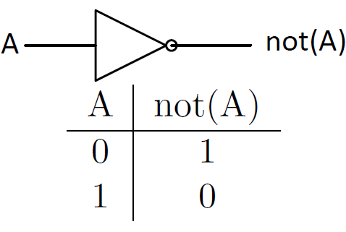
Compuerta NOT:
output = Ã = ¬A

Slide 7
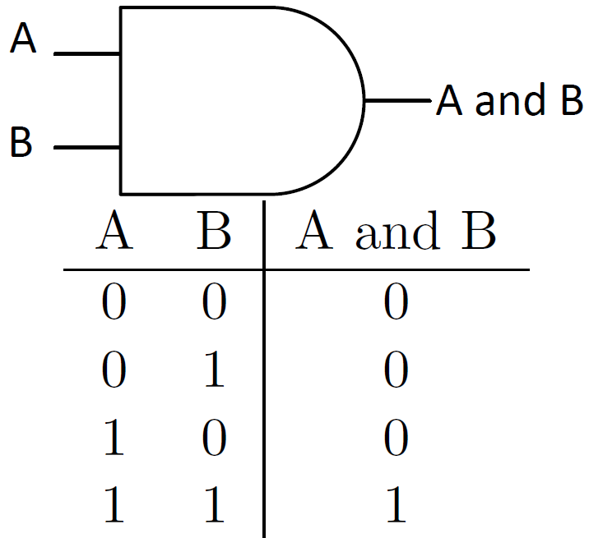
Compuerta AND:
output = AB = A ∧ B

Slide 8
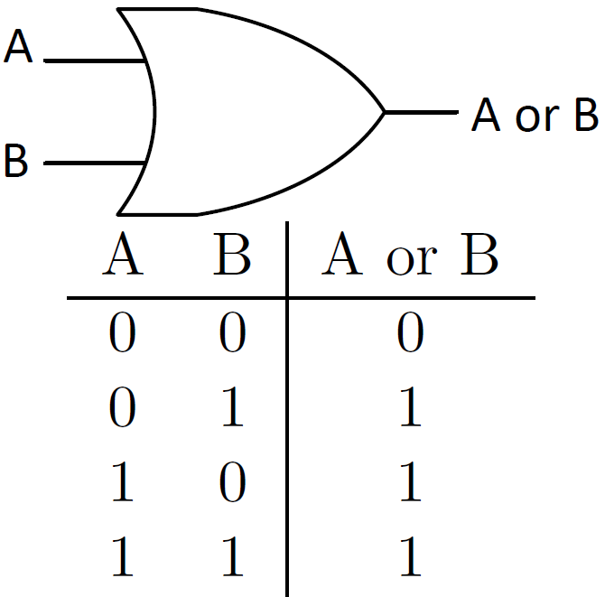
Compuerta OR:
output = A + B = A ∨ B

Slide 9
Compuerta NOT: output = Ã = ¬A
Compuerta AND:
output = AB = A ∧ B
Compuerta OR: output = A + B = A ∨ B

Slide 10
Empleamos el álgebra (de switching) de Boole —en que las variables y funciones pueden tomar solo los valores 0 y 1— para describir los circuitos que se pueden construir combinando compuertas

Slide 11
Una función de Boole tiene una o más variables de entrada (inputs)
… y produce un resultado (output) que depende solo de los valores de las variables de entrada
P.ej., la diapositiva #9 muestra tres funciones de Boole:
  las funciones correspondientes a las compuertas NOT (una variable de entrada: A), AND y OR (dos variables de entrada c/u: A y B)
  … especificadas mediante sendas tablas de verdad

Slide 12
P.ej., la siguiente tabla de verdad especifica la función lógica mayoría para tres variables:
  vale (el output es) 0 si la mayoría de los inputs son 0
  vale (el output es) 1 si la mayoría de los inputs son 1
A | B | C | output
0 | 0 | 0 | 0
0 | 0 | 1 | 0
0 | 1 | 0 | 0
0 | 1 | 1 | 1
1 | 0 | 0 | 0
1 | 0 | 1 | 1
1 | 1 | 0 | 1
1 | 1 | 1 | 1
¿Cómo podemos describir la función mayoría en términos de las variables A, B y C ? :
  especificando cuáles combinaciones de las variables de entrada producen un output de valor 1
  output = …

Slide 13
Otras tres compuertas (y funciones de Boole) comunes, expresadas en función de las compuertas explicadas anteriormente:
NAND —compuerta completa, ya que cualquier función de Boole puede ser calculada usando solo compuertas NAND: ¬(AB)
NOR —compuerta completa, ya que cualquier función de Boole puede ser calculada usando solo compuertas NOR: ¬(A+B)
XOR —se puede construir a base de compuertas AND y OR, o a base de compuertas NAND exclusivamente o de compuertas NOR exclusiva-mente: A ⊕ B = (¬A ∧ B) ∨ (A ∧ ¬B)
Las compuertas NAND y NOR (ver símbolos y funciones en la pizarra) son las más simples de implementar físicamente —a base de transistores— en la práctica

Slide 14
Para ver la aplicabilidad de estas compuertas y funciones, diseñemos un circuito que sume números (expresados como números binarios)
Las reglas para sumar dos sumandos de un bit son las siguientes:
  0 + 0 = 0, sin reserva (carry)
  0 + 1 = 1 + 0 = 1, sin reserva
  1 + 1 = 10, es decir, el dígito correspondiente a la suma es 0 y hay una reserva (carry) de 1 que pasa a la próxima posición a la izquierda
Por lo tanto, cuando se suman dos dígitos, A y B, se producen dos resultados —un sumador de (sumandos de) un bit tiene dos outputs:
  un dígito, S, correspondiente a la suma
  un dígito, C, correspondiente a la reserva

Slide 15
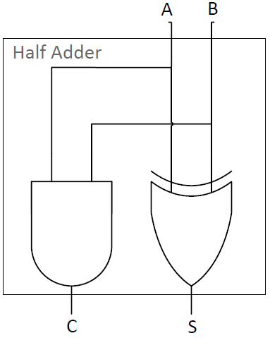
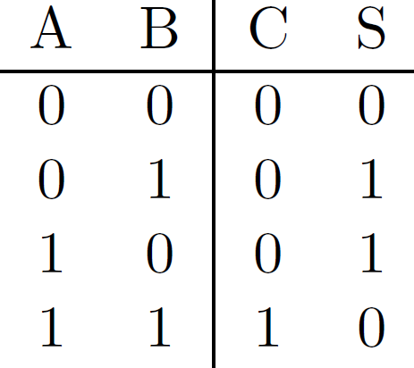
He aquí la tabla de verdad y el circuito digital —llamado half adder— correspondiente a un sumador de un bit
A ∧ B
A ⊕ B

Slide 16
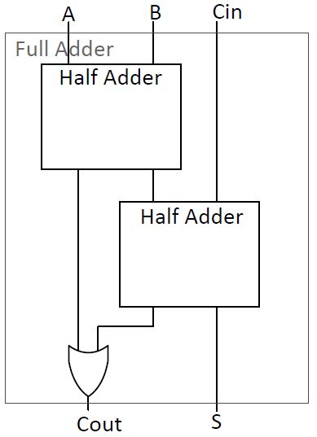
Un full adder — para sumandos
de un bit— es construido a partir
de dos half adders
Suma tres inputs: A, B y la reserva,
Cin, que viene desde la derecha.
Y produce dos outputs: la suma, S,
y la reserva hacia la izquierda, Cout

Slide 17
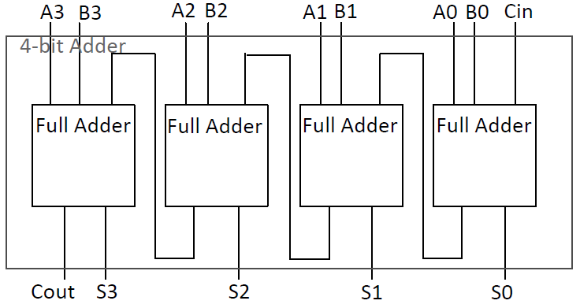
Por lo tanto, un sumador de sumandos de 4 bits es como se muestra
a continuación:

